Slide 1
Hasartmängumaksust
Margus Allikmaa

Slide 2
Millest kõik algas
 | apr.26 | mai.26 | juuni.26 | juuli.26 | Kokku
Tegelik laekumine kaughasartmängult, mln € | 1,9 | 1,8 | 1,9 | 1,9 | 7,5
Kaughasartmängumaksu RES/RE prognoos | 2,2 | 2,2 | 2,3 | 2,2 | 8,9
vahe, mln € | -0,3 | -0,3 | -0,4 | -0,3 | -1,4
Veebruaris ja märtsis oli vahe samuti -0,3 ehk kokku -0,6 mln eurot ning kõik kokku -2,0 mln eurot. Jaanuarit ei saa arvestada, kuna jaanuaris laekus detsembri raha, mis arvutati vana maksumääraga.
Kultuurkapitalile kandub sellest miinusest edasi 47,8% ehk 0,956 mln eurot (seitsme kuu tulemus)

Slide 3
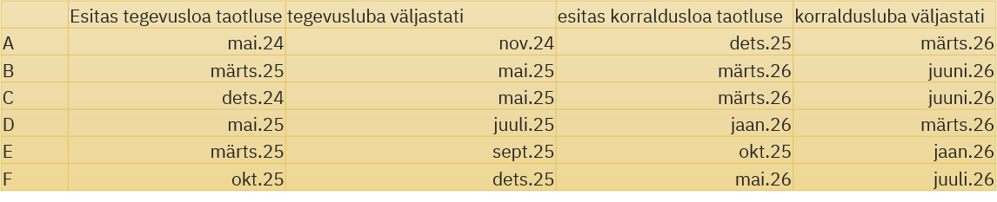
Uued tulijad 2025
2026. aastal on esitatud siiani 2 tegevusloa taotlust, aga neid pole veel väljastatud.
Korraldusloa väljastamiseni jõutakse tõenäoliselt 2027. aastal, maks neilt hakkab laekuma parimal juhul 2027. aasta lõpus, pigem 2028. aasta alguses.
Kaks uut tulijat ei kompenseeri kahe aasta jooksul kaotatud raha. NB! 2027. aastal langeb maksumäär järgmised 0,5 protsendipunkti. Konservatiivselt hinnatase kaotab Kultuurkapital 2026. aastal 1,8 mln eurot ja 2027. aastal juba 2,5 mln eurot

Slide 4
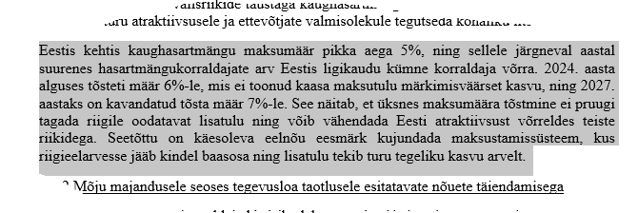
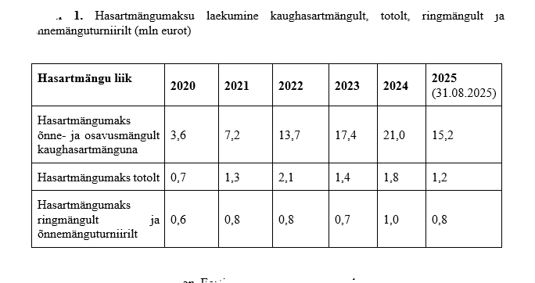



Väljavõte hasartmängumaksu seaduse ja teiste seaduste muutmise seaduse seletuskirjast:
Tegelikkus ehk hasartmängumaksu laekumine räägib sootuks midagi muud:
Korralik
kasv
Tuletatud seitsme kuu andmete põhjal
22.8

Slide 5
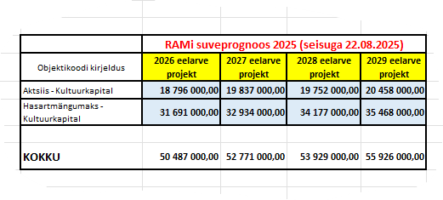
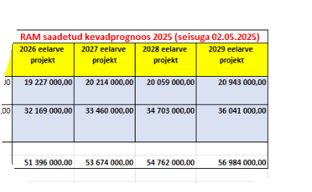
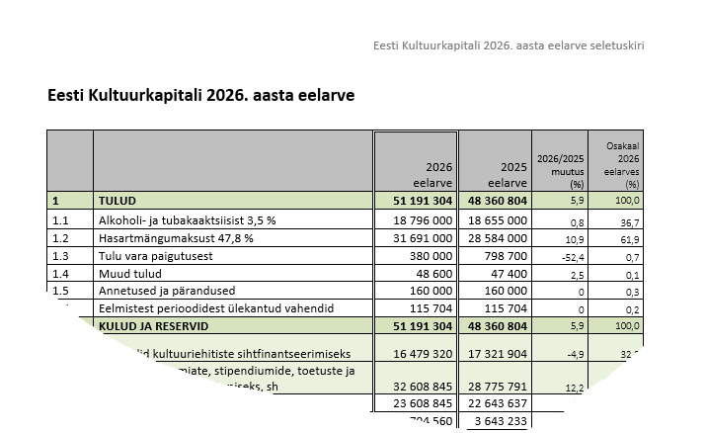
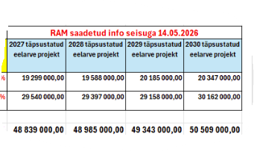


Slide 6
